Slide 1
Окислително-редукционни
процеси

Slide 2
Какво се оценява?
Характеризиране на понятията: окислител, редуктор, окисление, редукция, окислително-редукционен процес, ред на относителна активност на металите, електронен баланс.
Изразяване на окислително-редукционни процеси с участие на метали, неметали и техните съединения. Предвижда свойствата на металите, като използва реда на относителна активност на металите.
Ученика да дава примери за окислително-редукционни процеси в практиката и в живота на човека.

Slide 3
1. Значение на
окислително-редукционните
процеси в практиката и
живота

Slide 4
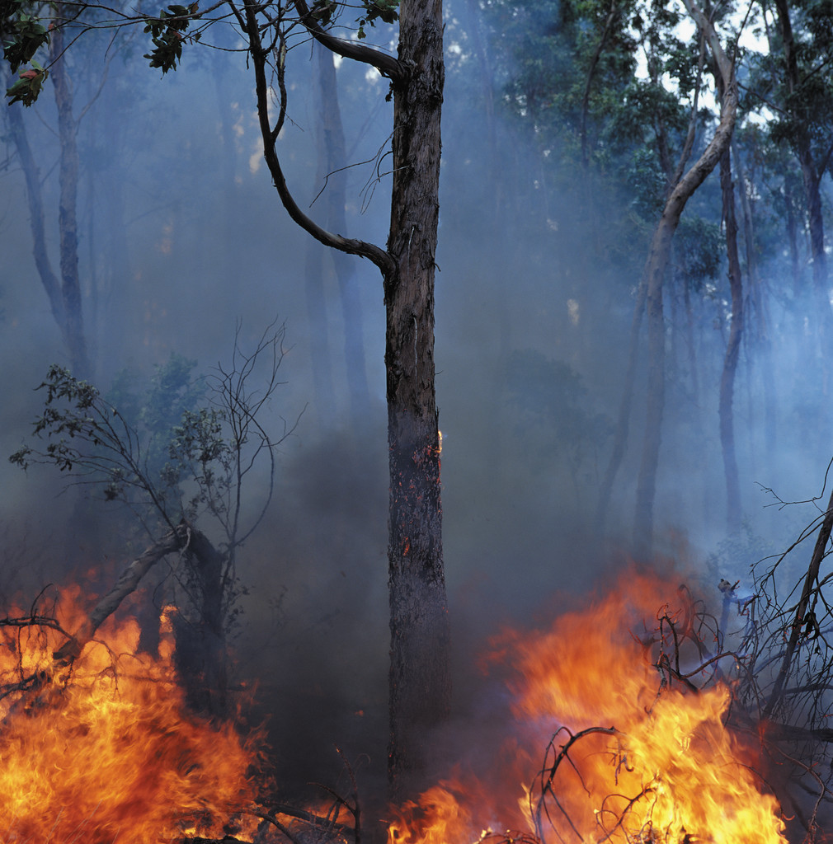
Горски пожари
C + O2 → CO2

Slide 5

Фотосинтеза
О2
О2
О2
О2
6CO2 + 6H2O → C6H12O6 + 6O2

Slide 6
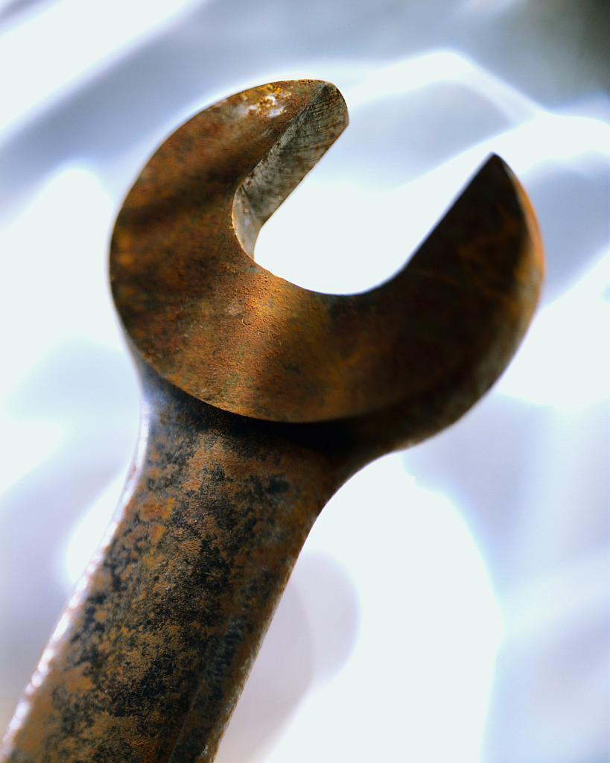
Корозия на металите
Fe +H2O +O2 → Fe(OH)3

Slide 7

Работа на акумулатори
Zn +H2SO4 → ZnSO4 + H2↑

Slide 8
Изригване на вулкани
S + O2 → SO2

Slide 9
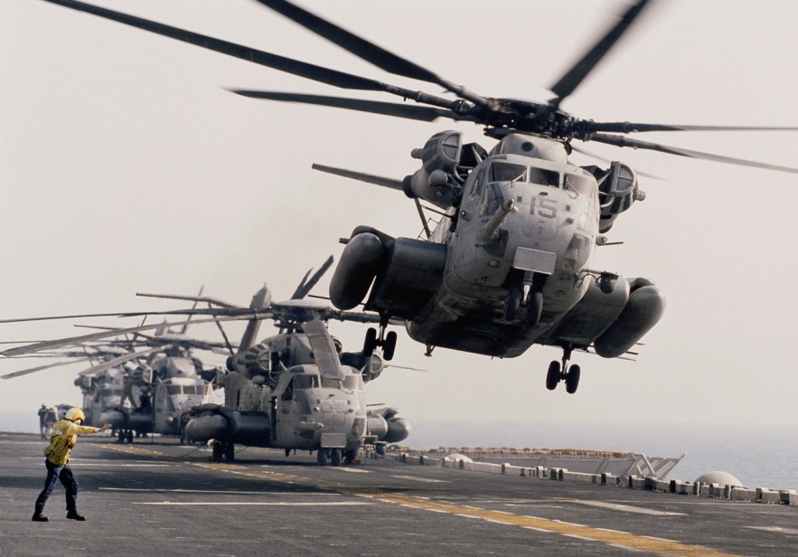
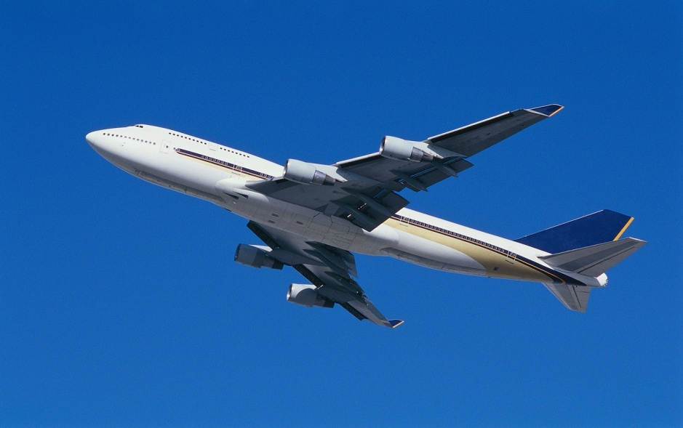
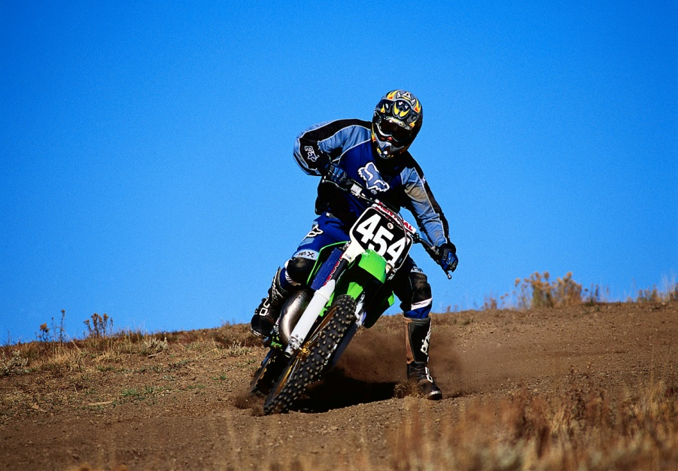
При горене на горива
CH4 + 2O2 → CO2 + 2Н2O + Q

Slide 10
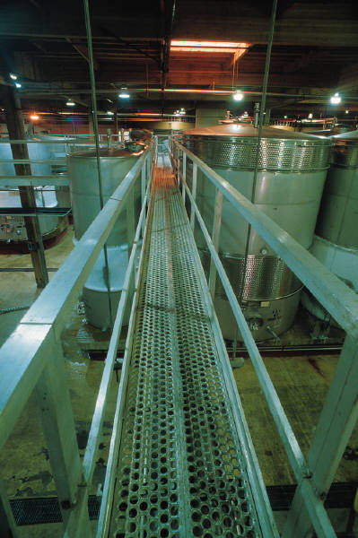
При ферментация на глюкоза
C6H12O6 → 2C2H5OH + 2CO2

Slide 11
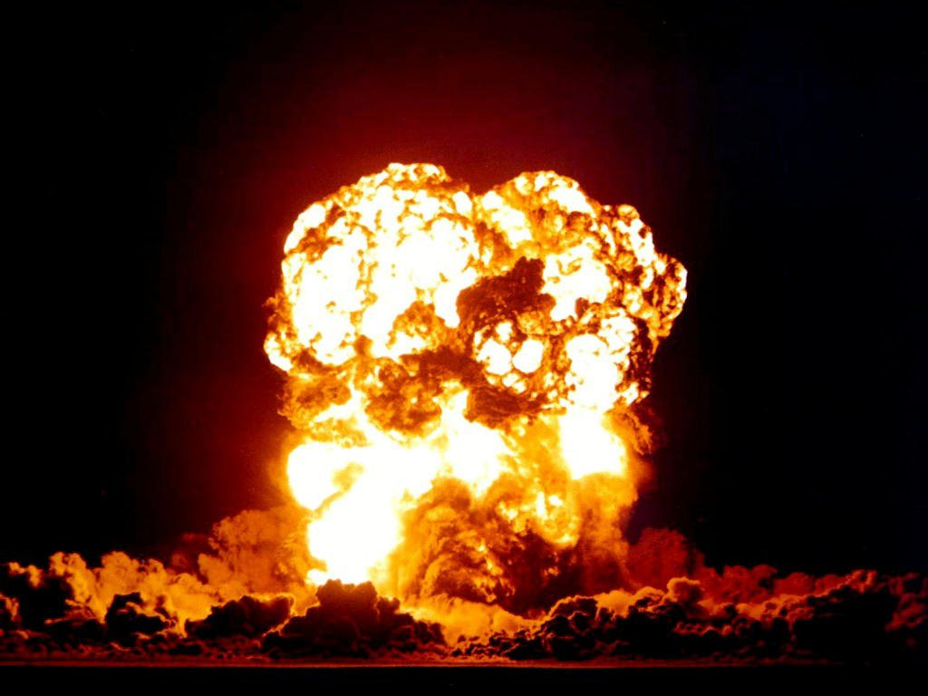

Взрывчатые вещества
P + KClO3 → P2O5 + KCl
Фойерверките са резултат от окислително-редукционни процеси.

Slide 12
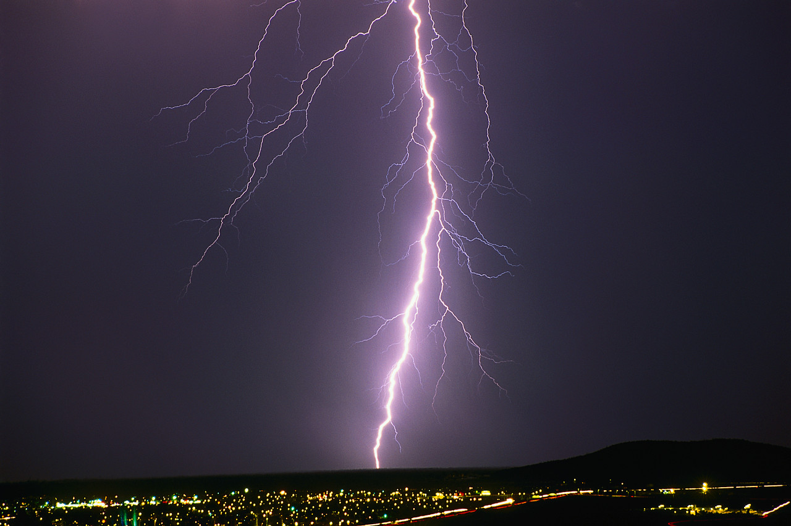
Мълния в природата
N2 + O2 → 2NO

Slide 13
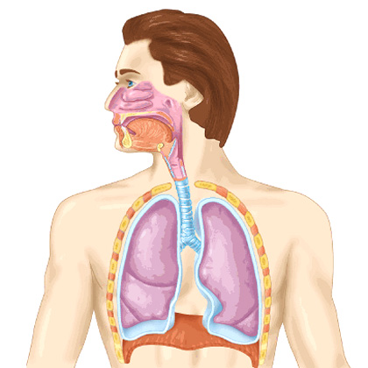
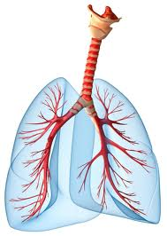
При процеса дишане

Slide 14
2.Същност на
окислително- редукционните
процеси
https://bg.khanacademy.org/science
/chemistry/oxidation-reduction/redox-oxidation-reduction/a/
oxidation-reduction-redox-reactions?modal=1
Процеси, които протичат с преход на електрони от едни атоми или йони към други атоми или йони. Те протичат с промяна в заряда на йоните или атомите.

Slide 15
0
0
+3
-2
3
4
Al + О2 → 2Al2О3
0
+3
о
Ки
С
ление
0
4Al
_
→
4Al
Al
–
4. 3e
1. редуктор отдава е-
повишава заряда си
0
-2
_
6О
3О2
+ 6. 2e
→
0
О
р
Еду
К
Ц
И
я
2.окислител приема е-
понижава заряда си

Slide 16
Е
л
е
к
т
р
о
нно
-йонн
и
у
ра
в
н
е
н
и
я
0
0
+2
-1
Ca + Cl2 → CaCl2
0
+2
о
Ки
С
ление
0
Ca
→
Ca
Ca
–
2e
-
-
1.редуктор отдава е
повишава заряда си
0
-1
Cl2
+ 2. 1e
2Cl
→
-
0
Cl
р
Еду
к
ц
И
я
-
2.окислител приема е
понижава заряда си
-

Slide 17
Например:
+2
-2
+2
-2
0
+4
-2
CuO + CO → Cu + CO2
Тази реакция е окислително-редукционни, защото при нея заряда на химичните елементи в изходните вещества и в продуктите се променя.

Slide 18
Основни положения на
окислително-редукционните реакции
Окислител + електрони продукт на редукция
Редуктор – електрони продукт на окисление
процес
редукция
електрони
процес
окисление

Slide 19
Задача 1. Прочетете текста и допишете пропуснатите думи и изрази:
Окислително-редукционните процеси протичат с …………………………………… на заряда на ……………………. или ……………………….. . Този процес е свързан с ……………………………… на електрони от един вид атоми или йони към друг вид атоми или йони.
Атоми или йони, които при химични реакции отдават електрони се наричат …………..……….. . Техният заряд се …………………………… .
Атоми или йони, които при химични реакции приемат електрони се наричат ……….……….. . Техният заряд се …………………………… .

Slide 20
Задача 2. Изравнете уравнението на реакцията:
КI + Сl2 → KCl + I2
Oзначете зарядите на йоните и преценете кой от елементите е окислител и кой е редуктор. Запишете процесите с електронно-йонни уравнения.

Slide 21
+1 -1
0
+1 -1
0
2
KI + Cl2 → 2KCl + I2
-1
0
о
Ки
С
ление
-1
2 I
→
2 I
2I
–
2. 1e
редуктор отдава е
повишава заряда си
0
-1
Cl2
+ 2.1e
2Cl
→
0
Cl2
р
Еду
К
Ц
И
я
окислител приема е
понижава заряда си

Slide 22
Задача: Изравнете следните окислително-редукционни реакции.
https://phet.colorado.edu/sims/html/balancing-chemical-equations/latest/balancing-chemical-equations_en.html?fbclid=IwAR2AGFNlNsMuKhSfw-0PbHiCdj60mfL5EGWYOquTMrH8JeLYAh3Ky7fMKS8

Slide 23
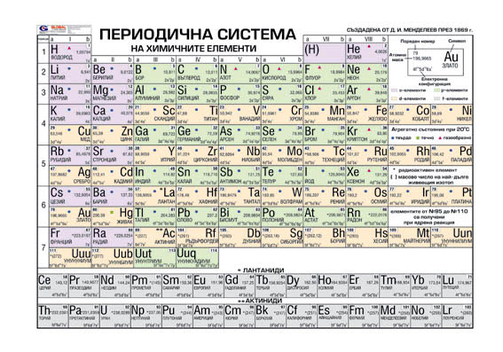
Окислително-редукционни свойства на елементите

Slide 24
ВАЖНО!!!
Процеси, които протичат с преход на електрони от едни атоми или йони към други атоми или йони, се наричат окислително-редукционни. Те протичат с промяна в заряда на йоните или атомите. Процесът на отдаване на електони се нарича окисление, а процесът на приемане – редукция.
Атоми или йони, които в химичната реакция понижават своя заряд, са окислители, а които го повишават, са редуктори.

Slide 25
Знам и мога
1.Определете окислително-редукциония процес:
а) 2Mg + O₂ → 2MgO
б) KOH + HCl → KCl + H₂O
в) CO₂ + CaO → CaCO₃
г) Na₂O + H₂O → 2NaOH
2. Определете вида на протичащия процес (окисление или редуция):
а) K⁰ - 1e- → K⁺ …………………………….
б) S⁺⁶ + 2e- → S⁺⁴ …………………………….
в) Al⁰ - 3e- → Al⁺³ …………………………….
г) P⁺³ + 2e- → P⁺⁵ …………………………………
3. Определете редуктора и окислителя и броя на отдадените или приетите електрони:
а) Na⁰ - …….e → Na⁺
………………….. → ……………
б) S⁰ + ……e → S⁺⁴
…………….…… → ………………

Slide 26
Т Е С Т
1.Определете окислително-редукциония процес:
а) 2Mg + O₂ → 2MgO
б) KOH + HCl → KCl + H₂O
в) CO₂ + CaO → CaCO₃
г) Na₂O + H₂O → 2NaOH
2. Определете вида на протичащия процес (окисление или редуция):
а) K⁰ - 1e- → K⁺ окисление
б) S⁺⁶ + 2e- → S⁺⁴ редукция
в) Ca⁰ - 2e- → Ca⁺² окисление
г) P⁺³ + 2e→ P⁺⁵ редукция
3. Определете редуктора и окислителя и броя на отдадените или приетите електрони:
а) Na⁰ - 1e- → Na⁺
редуктор → окисление
б) S⁰ + 4e- → S⁺⁴
окислител → редукция

Slide 27
Процес окисление ( - е )
о
Ки
С
ление
Ba⁰ - 2e- → Ba⁺²
Fe⁺² - 1e- → Fe⁺³
редуктор → окисление
S⁺⁶ - 2e- → S⁺⁴
редуктор → окисление
редуктор отдава е
повишава заряда си
Заряда на атома или йона се У В Е Л И Ч И В А!

Slide 28
Процес ……………… ( - е )
S‾² - …… e → S⁰
…………… → ………………
N⁺⁵ - …… 8e → N‾³
…………… → ………………
Na⁰ - …….e → Na⁺
…………… → ………………
Заряда на атома или йона се ……………………..

Slide 29
Процес редукция ( +е )
р
Еду
К
Ц
И
я
P⁰ + 3e- → P‾³
S⁺ ⁶ + 2e- → S⁺⁴
окислител → редукция
Cl⁰ + 1e- → Cl‾
окислител → редукция
окислител приема е
понижава заряда си
Заряда на атома или йона се ПОНИЖАВА!

Slide 30
Процес ………………….. ( +е )
Na⁺ + 1e- → Na⁰
…………… → ………………
S⁰ + 4e- → S⁻⁴
…………… → ………………
Cl⁺⁷ + 8e- → Cl⁻¹
…………… → ………………
Заряда на атома или йона се …………………..!

Slide 31

Благодаря за вниманието!

Slide 32
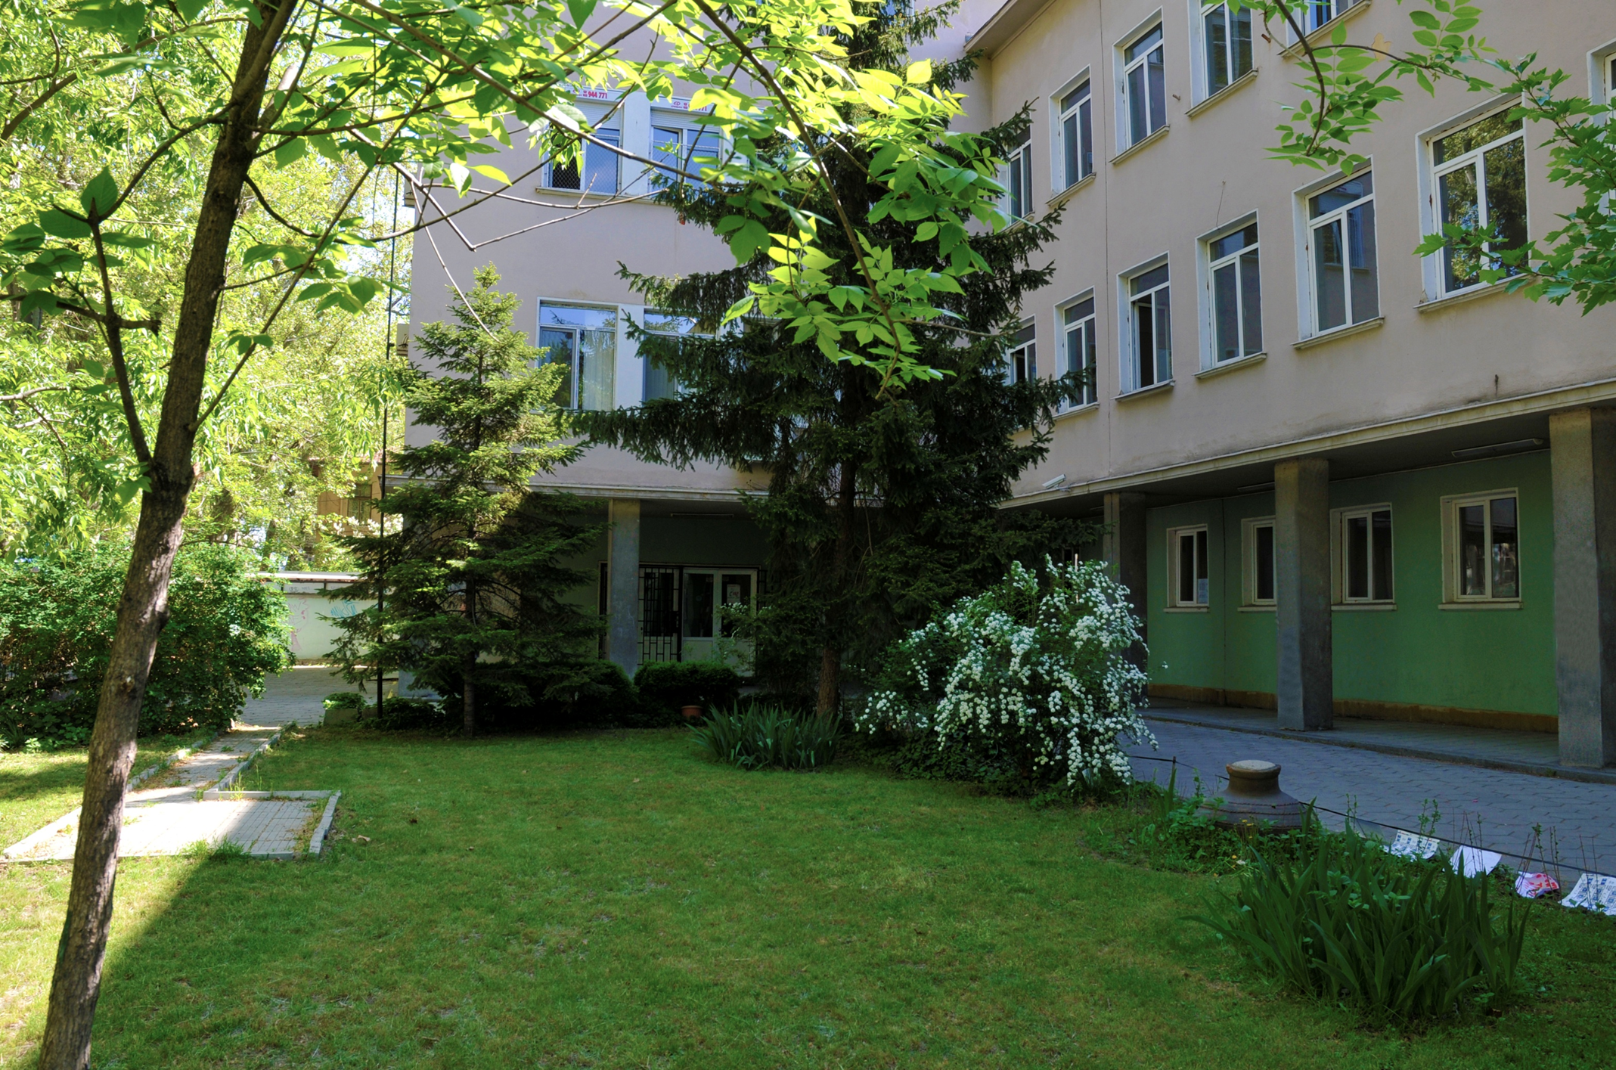
Изготвил: старши учител по химия и ООС
Силвия Асенова Червенкова
СУ ”Св. Патриарх Евтимий”
гр. Пловдив

